Slide 1
Эпидемиологическая ситуация по туберкулезу среди детей в Пермском крае
ФГБОУ ВО ПГМУ им. академика Е.А.Вагнера Минздрава России
ГБУЗ ПК «Клинический фтизиопульмонологический медицинский центр»,
заведующий кафедрой фтизиопульмонологии,
Главный внештатный детский специалист фтизиатр МЗ ПК,
д.м.н., доцент А.А. Шурыгин
Пермь, 2019

Slide 2
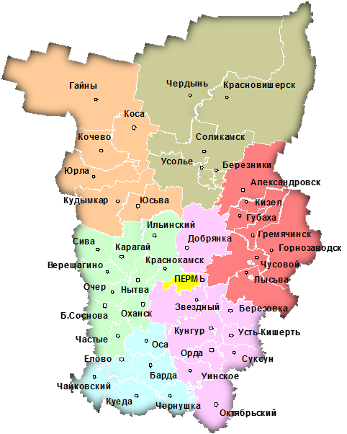
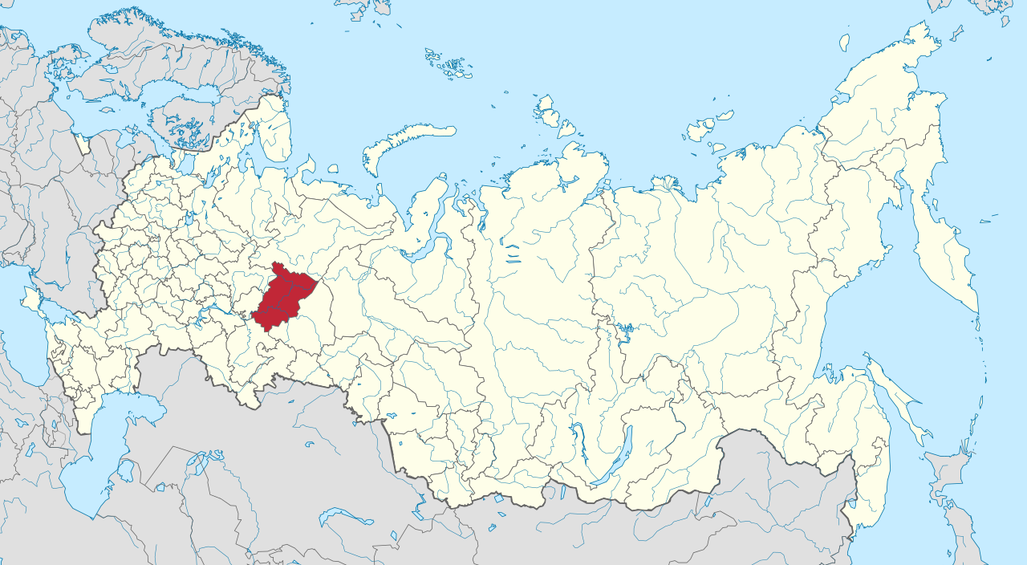

Пермский край 2018
Численность населения –
2 623 122 чел. (-8975)
Детское - 504102 (-51)
Подростки – 81649
(+ 3 867)
Городское население –
1 988243 человек (- 5277)
Сельское население –
634879 (- 3 698)
Трудоспособного возраста –
1 439 870 (- 22 106)

Slide 3
Показатель территориальной заболеваемости туберкулезом на 100 тыс. (ф.8)
- 7 %
Показатели | 2012 | 2013 | 2014 | 2015 | 2016 | 2017 | 2018
Территориальная постоянного (абс.) | 2149 | 2114 | 2029 | 2229 | 2034 | 1953 | 1811 -142

Slide 4
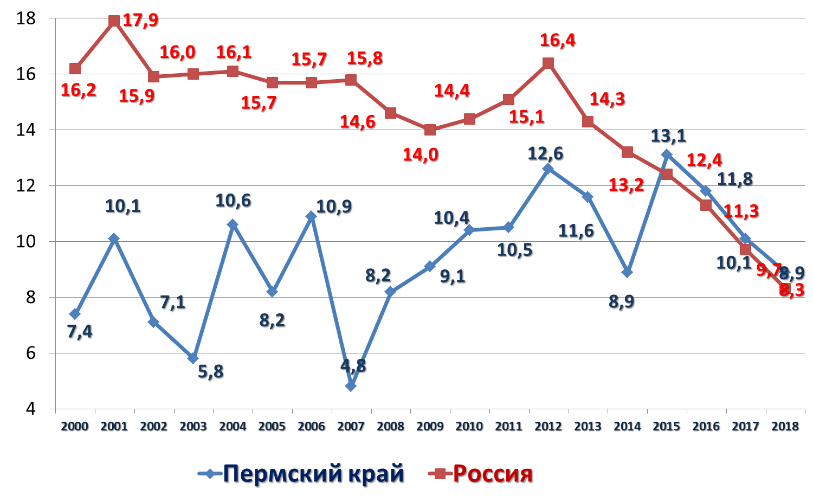
Показатель заболеваемости туберкулезом детей Пермского края и России (на 100 тысяч)
- 12,7 %

Slide 5
Показатель заболеваемости туберкулезом подростков Пермского края и России (на 100 тысяч)
- 61,1 %

Slide 6
В Пермском крае случаев смерти от туберкулёза детей в 2018 году зарегистрировано не было
Однако, в РФ в 2018 году
9 детей умерло от туберкулёза и
у 10 развился туберкулёзный менингит

Slide 7
Заболеваемость от 0 до 14 лет (%)

Slide 8
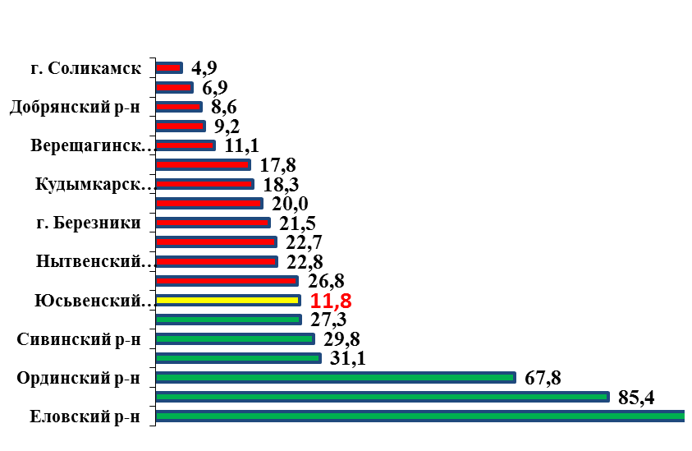
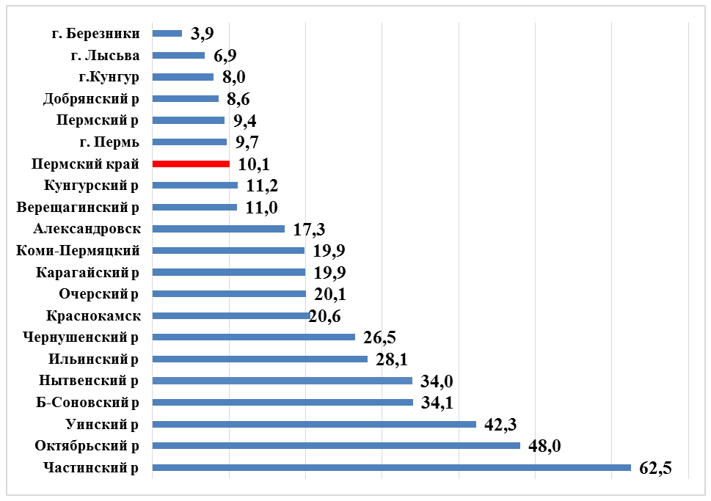
Заболеваемость детей 0 - 14 лет в ПК на 100 000 населения
2017 г
2018г

Slide 9
Клинические формы у вновь выявленных детей (%)
2017

Slide 10
Контакт с больным туберкулезом (n-30)
давность контакта составила менее одного года у 13 детей (35,1%),
от 0 до 2 лет - у 10 детей (33,5%),
3 и более лет- у 20 детей (66,5%).
Notes:
Несвоевременно 15 детей 7 из них до 6 лет
Анализ эффективности лечения больных туберкулезом, ставших источником заражения детей, показал неэффективный результат в 11 случаях (29,7%), из них в 6 случаях больной умер (16,2%). Заключительная дезинфекция при установленном контакте с больным туберкулезом взрослым проведена всего в 18 случаях - 48,6%.

Slide 11
Заболеваемость туберкулезом детей от 0 до 6 лет
 | 2017 | 2018
Пермский край | 46 | 27
Г. Пермь | 18 | 9
Березники | 1 | 5
Березовский район | 0 | 1
Верещагинский район | 1 | 1
Добрянский район | 1 | 1
Краснокамск | 3 | 4
Карагайский район | 1 | 1
Кизел | 0 | 1
г. Кудымкар | 2 | 1
Кудымкарский район | 2 | 0
Нытвенский район | 3 | 1
Лысьва | 1 | 0
Октябрьский район | 3 | 0
Очерский район | 1 | 0
Пермский район | 2 | 1
Сивинский район | 0 | 1
Частинский район | 2 | 0
Чернушенский район | 3 | 0
Уинский район | 1 | 0
Юсьвинский район | 1 | 0

Slide 12

Социальный портрет больного туберкулезом ребенка в 2018 году
Пол
53,3 %
46,6 %
Возраст
Житель
БЦЖ

Slide 13
Раннее выявление туберкулеза
Отказы от иммунодиагностики в 2018 г. – 3417 человек
Охват иммунодиагностикой детей и подростков, %
Санитарно-эпидемиологические правила СП 3.1.2.3114-13 «Профилактика туберкулеза»
П.5.7. Дети, направленные на консультацию в противотуберкулезный диспансер, родители или законные представители которых не представили в течение 1 месяца с момента постановки пробы Манту заключение фтизиатра об отсутствии заболевания туберкулезом, не допускаются в детские организации.
Дети, туберкулинодиагностика которым не проводилась, допускаются в детскую организацию при наличии заключения врача-фтизиатра об отсутствии заболевания.

Slide 14
Охват вакцинацией БЦЖ, в том числе в роддоме (%)
Предупреждение туберкулеза
Удельный вес причин отсутствия вакцинации в Пермском крае (%)
Не охвачено вакцинацией БЦЖ в 2018 г. – 1593 (в 2017г. – 1677)
- 8 %
- 10,6 %
- 12,8 %

Slide 15
ПУТИ ВЫЯВЛЕНИЯ ТУБЕРКУЛЕЗА
активное выявление (профилактическое)
среди обратившихся за медицинской помощью в общую лечебную сеть
среди контингентов противотуберкулезных диспансеров

Slide 16
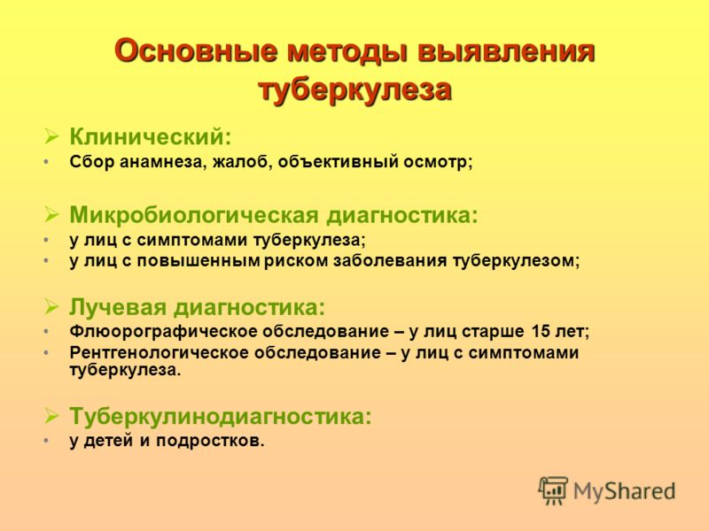

Slide 17
Организация раннего выявления туберкулеза у детей
Приказом МЗ РФ от 29.12.2014 г. № 951, Приказ МЗ РФ от 21 марта 2017 г. N 124н
Туберкулинодиагностика проводится вакцинированным против туберкулеза детям с 12-месячного возраста и до достижения возраста 7 лет.
Внутрикожную аллергическую пробу с туберкулином (проба Манту) ставят 1 раз в год, независимо от результата предыдущих проб.

Slide 18
Организация раннего выявления туберкулеза у детей
Приказом МЗ РФ от 29.12.2014 г. № 951, Приказ МЗ РФ от 21 марта 2017 г. N 124н
Пробу с аллергеном туберкулезным рекомбинантным в стандартном разведении (белок СFР10-ЕSАТ6 0,2 мкг.) проводят один раз в год всем детям с 8 лет до 17 лет включительно.

Slide 19
Организация раннего выявления туберкулеза у детей
Среди инфицированных МБТ детей до 7 лет возможно применение пробы с антигеном туберкулезным рекомбинантным.

Slide 20
Организация раннего выявления туберкулеза у детей
5.6. В течение 6 дней с момента постановки пробы Манту направляются на консультацию в противотуберкулезный диспансер по месту жительства следующие категории детей:
- с впервые выявленной положительной реакцией (папула 5 мм и более), не связанной с предыдущей иммунизацией против туберкулеза;
- с длительно сохраняющейся (4 года) реакцией (с инфильтратом 12 мм и более);
- с нарастанием чувствительности к туберкулину у туберкулинополо-жительных детей - увеличение инфильтрата на 6 мм и более;
- увеличение менее чем на 6 мм, но с образованием инфильтрата размером 12 мм и более;
- с гиперреакцией на туберкулин - инфильтрат 17 мм и более;
- при везикуло-некротической реакции и лимфангите.

Slide 21
5.7. Дети, направленные на консультацию в противотуберкулезный диспансер, родители или законные представители которых не представили в течение 1 месяца с момента постановки пробы Манту заключение фтизиатра об отсутствии заболевания туберкулезом, не допускаются в детские организации.
Дети, туберкулинодиагностика которым не проводилась, допускаются в детскую организацию при наличии заключения врача-фтизиатра об отсутствии заболевания.

Slide 22
Организация раннего выявления туберкулеза у детей
Приказом Министерства здравоохранения Российской Федерации от 29.12.2014 г. № 951
п.6.2 и 6.10 Подростки с 15 лет обязаны проходить флюорографическое обследование ежегодно + иммунодиагностика (проба с антигеном туберкулезным рекомбинантным)
6.13. В течение 3 дней с момента выявления патологии подросток направляется в противотуберкулезный диспансер по месту жительства для завершения обследования.

Slide 23
Отказ от иммунодиагностики
«Недопуск» в образовательное учреждение.
Направление к фтизиатру допуск ребенка в организованный коллектив только после предоставления справки от фтизиатра!

Slide 24
Направление к фтизиатру по показаниям
Ребенок допускается в детский коллектив!
Медицинский работник, оформляющий направление, информирует пациента о необходимости явиться на обследование в противотуберкулезную медицинскую организацию в течение 10 рабочих дней с момента получения направления и делает отметку в медицинской документации пациента о его информировании.
Справка предоставляется в течение 30 дней!
Если справка не предоставляется в течение 30 дней – ребенок выводится из коллектива.

Slide 25
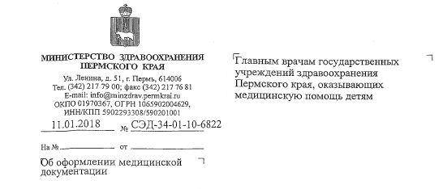
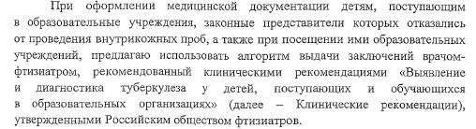

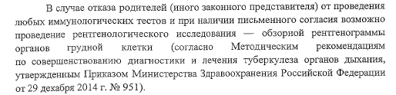
Информационное письмо

Slide 26
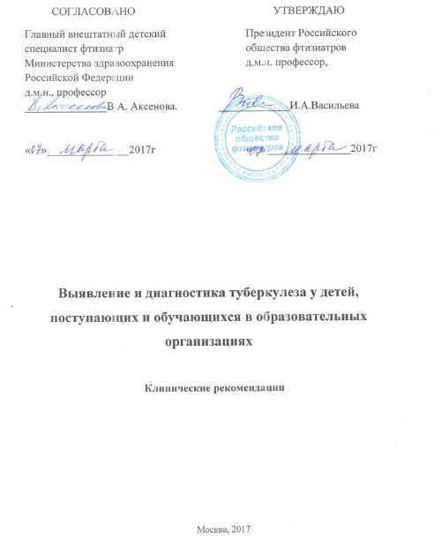
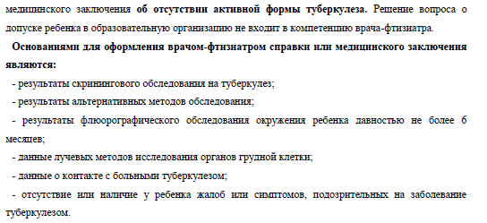

Slide 27
Эпидемическая ситуация по туберкулезу в Пермском крае сохраняется неблагополучной в связи с высокой распространенностью ВИЧ-инфекции и значительным «бациллярным» ядром среди больных туберкулезом взрослых.
Для обеспечения благоприятной эпидемической ситуации по туберкулезу среди детей первостепенное значение приобретают мероприятия по ранней диагностике. Необходимо шире использовать современные технологии (компьютерная томография, аллерген туберкулезный рекомбинантный) для повышения эффективности диагностики туберкулезной инфекции.
Необходимо усилить разъяснительную работу и информирование населения для профилактики отказов от вакцинации БЦЖ и иммунодиагностики.

Slide 28
4. Нужно усилить меры по профилактике туберкулеза в школах и дошкольных учреждениях; а также среди населения путем формирования здорового образа жизни и осуществления санитарно-просветительной деятельности, в т.ч. используя средства массовой информации, интернет-ресурсы.
5. Необходимо формировать мотивацию, содержащую в себе установку на защиту своего собственного здоровья.

Slide 29

Благодарю за внимание

